Slide 1



REPUBLIKA SLOVENIJA
MINISTRSTVO ZA GOSPODARSKI
RAZVOJ IN TEHNOLOGIJO
Predstavitev javnega razpisa
»Vzpostavitev ali nadgradnja elektronskega poslovanja v MSP v obdobju 2017-2018«

Gregor Umek, mag.
Ministrstvo za gospodarski razvoj in tehnologijo

Slide 2

Namen in cilj razpisa

REPUBLIKA SLOVENIJA
MINISTRSTVO ZA GOSPODARSKI
RAZVOJ IN TEHNOLOGIJO

Namen: podpreti MSP, ki lahko s prevzemom elektronskega načina poslovanja lažje vstopajo v globalne verige vrednosti in na nove trge, povečajo mednarodno konkurenčnost njihovega poslovanja, izboljšajo in pospešijo interakcijo s poslovnimi partnerji v tujini, učinkoviteje pošiljajo in zbirajo informacije ter izboljšajo odnose v celotni dobavni verigi
Cilj: izboljšati možnosti MSP pri vstopu oziroma širitvi poslovanja na tuje trge in tako povečati njihovo mednarodno konkurenčnost

Slide 3



REPUBLIKA SLOVENIJA
MINISTRSTVO ZA GOSPODARSKI
RAZVOJ IN TEHNOLOGIJO
Osnovni podatki

Objavljen: 1. septembra 2017 (UL RS št. 47/2017 z dne 1. 9. 2017)
Trajanje: 2017-2018
Upravičenci: MSP
Cilj razpisa do 2018: podpreti 82 MSP
Cilj razpisa do 2023: podpreti najmanj 250 MSP
Roka za oddajo vlog sta:
1. rok: 2. 10. 2017 in
2. rok: 1. 3. 2018

Slide 4



REPUBLIKA SLOVENIJA
MINISTRSTVO ZA GOSPODARSKI
RAZVOJ IN TEHNOLOGIJO

Sredstva
Višina razpisanih sredstev v obdobju 2017-2018: 2.500.000 EUR:
- višina sredstev v 2017: 830.000 EUR
- višina sredstev v 2018: 1.670.00,00
Višina razpisanih sredstev do 2022: 7.500.000 EUR
Višina sofinanciranja: do vključno 70 % upravičenih stroškov
Maksimalna vrednost sofinanciranja: do 30.000 EUR na podjetje
Obdobje, v katerem morajo biti porabljena dodeljena sredstva: 1. 10. 2018

Slide 5

REPUBLIKA SLOVENIJA
MINISTRSTVO ZA GOSPODARSKI
RAZVOJ IN TEHNOLOGIJO
Upravičeni stroški – shema de minimis

Ukrepi
Elektronska izmenjava med partnerji
Digitalizacija nastopov na sejmih
Spletne strani za tuje trge
Spletne trgovine
Produktno-prodajni video
Krepitev kompetenc-usposabljanja

Slide 6


REPUBLIKA SLOVENIJA
MINISTRSTVO ZA GOSPODARSKI
RAZVOJ IN TEHNOLOGIJO

Ukrep 1: elektronska izmenjava med partnerji
Opis ukrepa: vzpostavitev ali nadgradnja elektronske izmenjave, vmesnikov in varnih povezav med partnerji z namenom avtomatizacije ter digitalizacije mednarodnih procesov dobavnih verig B2B
Predvidene aktivnosti:
priprava lastnega okolja za izdajo in prejem mednarodno standardiziranih e-Dokumentov
digitalizacija artiklov
vzpostavitev sistema
izobraževanje in usposabljanje vezano na aktivnost

Slide 7


REPUBLIKA SLOVENIJA
MINISTRSTVO ZA GOSPODARSKI
RAZVOJ IN TEHNOLOGIJO

Ukrep 2: Digitalizacija nastopov na sejmih
Opis ukrepa: vključevanje v digitalne sejme/showroome (platforme za marketing posameznih industrij v različnih državah ali industrijah)
Predvidene aktivnosti:
priprava in oblikovanje digitalnih vsebin, interaktivni prikaz produktov in opisov podjetij
predstavitve na ShowRoomih
izobraževanje in usposabljanje vezano na aktivnost

Slide 8


REPUBLIKA SLOVENIJA
MINISTRSTVO ZA GOSPODARSKI
RAZVOJ IN TEHNOLOGIJO

Ukrep 3: spletne strani za tuje trge
Opis ukrepa: izdelava in upravljanje celostne podobe na spletni strani za tuje trge
Predvidene aktivnosti:
priprava in objava vsebin, struktur in opisov podjetij in njihovih rešitev na spletu v različnih jezikih
vzpostavitev in upravljanje digitalnih kanalov in platform (WEB, Linkedin, Facebook, Booking, Twitter, Trip Advisor, Airbnb, itd.)
izobraževanje in usposabljanje vezano na aktivnost

Slide 9


REPUBLIKA SLOVENIJA
MINISTRSTVO ZA GOSPODARSKI
RAZVOJ IN TEHNOLOGIJO

Ukrep 4: spletne trgovine
Opis ukrepa: postavitev e-Trgovin s ciljem prodaje v tujini in povečanjem obsega prodaje ter prisotnost na tujih trgih
Predvidene aktivnosti:
svetovanje glede pravnega in logističnega okvirja postavitve e-trgovine
svetovanje pri postavitvi in uvedbi primernih aplikativnih rešitev
priprava ponudbe, cenikov, digitaliziranih opisov produktov in prodajnih procesov
priprava vsebin (v različnih jezikih in prilagojene za različne ciljne skupine)
postavitev e-trgovine
izobraževanje in usposabljanje vezano na aktivnost

Slide 10


REPUBLIKA SLOVENIJA
MINISTRSTVO ZA GOSPODARSKI
RAZVOJ IN TEHNOLOGIJO

Ukrep 5: produktno – prodajni video
Opis ukrepa: izdelava produktno-prodajnega videa v vsaj enem tujem jeziku
Predvidene aktivnosti:
izdelava scenarija
snemanje in obdelava filma
izobraževanje in usposabljanje vezano na aktivnost

Slide 11



REPUBLIKA SLOVENIJA
MINISTRSTVO ZA GOSPODARSKI
RAZVOJ IN TEHNOLOGIJO

Ukrep 6: krepitev kompetenc - usposabljanja
Opis ukrepa: krepitev kompetenc in modelov nastopov na novih trgih v času digitalne transformacije
Dva sklopa aktivnosti:
v prvem sklopu gre za splošno usposabljanje in ozaveščanje lastnikov, vodstvenega kadra in zaposlenih v MSP na področjih industrije 4.0 (samo področje, ki se nanaša na poslovanje s tujimi partnerji), novih modelov in orodij za izvoz, vzpostavljanja digitalnih delovnih mest, internet of things, itd.
v drugem sklopu gre za predstavitev primerov dobrih praks pri uvedbi in implementaciji industrije 4.0 (samo področje, ki se nanaša na poslovanje s tujimi partnerji) v tujih in slovenskih podjetjih, ki bi se lahko izvajal na splošni ali panožni ravni

Slide 12

REPUBLIKA SLOVENIJA
MINISTRSTVO ZA GOSPODARSKI
RAZVOJ IN TEHNOLOGIJO
Merila za ocenjevanje vlog

Merilo |  | Št. točk
1 | Število izvedenih ukrepov | 20
2 | Reference zunanjega izvajalca | 20
3 | Finančna sposobnost podjetja | 20
4 | Tržni potencial podjetja | 20
5 | Odstotek zaposlenih, ki sodelujejo pri izvajanju operacije | 20
Skupaj |  | 100

Slide 13
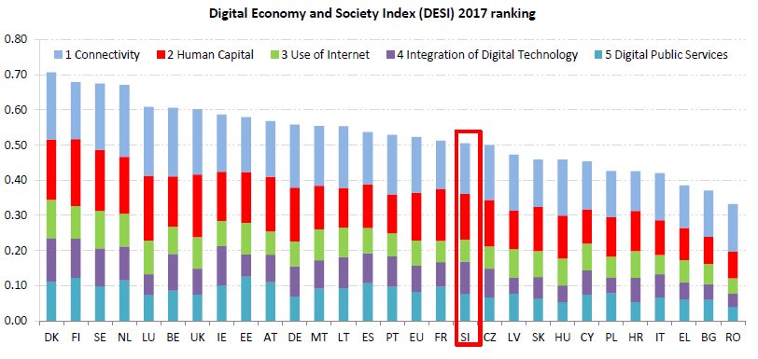

REPUBLIKA SLOVENIJA
MINISTRSTVO ZA GOSPODARSKI
RAZVOJ IN TEHNOLOGIJO
Uvrstitev Slovenije na indeksu digitalnega gospodarstva in družbe (DESI) v letu 2017

Vir: Evropska komisija, 2017

Slide 14
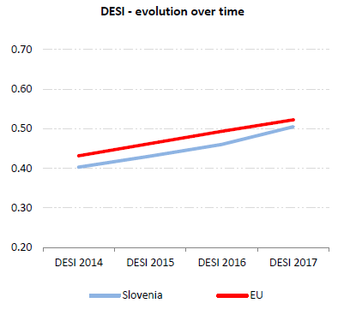

REPUBLIKA SLOVENIJA
MINISTRSTVO ZA GOSPODARSKI
RAZVOJ IN TEHNOLOGIJO
Gibanje uvrstitve Slovenije in EU na indeksu digitalnega gospodarstva in družbe (DESI) v obdobju 2014-2017

Vir: Evropska komisija, 2017

Slide 15

REPUBLIKA SLOVENIJA
MINISTRSTVO ZA GOSPODARSKI
RAZVOJ IN TEHNOLOGIJO

Hvala za pozornost!

